Slide 1
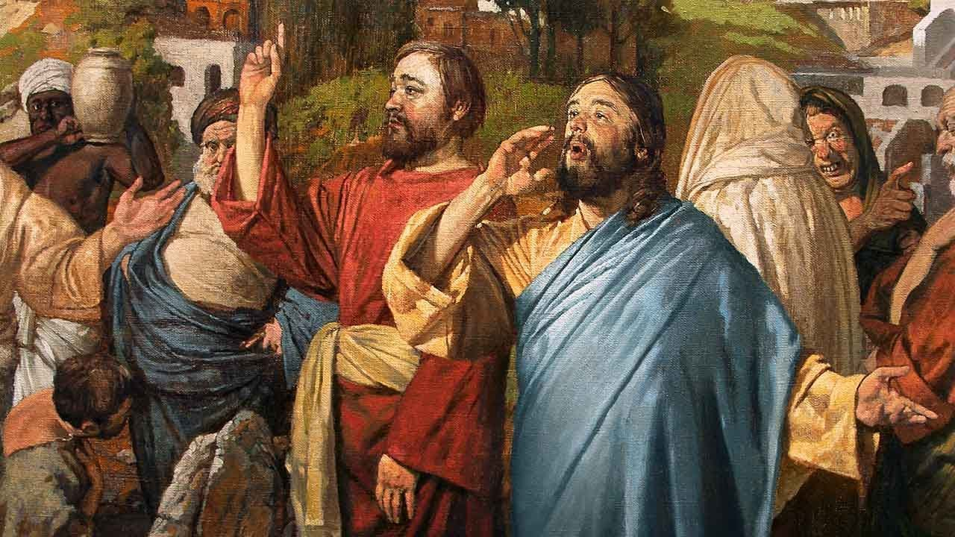
19º DOMINGO DO TEMPO COMUM

Slide 2
ENTRADA
Ó PAI, SOMOS NÓS O POVO ELEITO
QUE CRISTO VEIO REUNIR
PRA VIVER DA SUA VIDA, ALELUIA
O SENHOR NOS ENVIOU, ALELUIA

Slide 3
ENTRADA
Ó PAI, SOMOS NÓS O POVO ELEITO
QUE CRISTO VEIO REUNIR
PRA SER IGREJA PEREGRINA, ALELUIA
O SENHOR NOS ENVIOU, ALELUIA

Slide 5
ATO PENITENCIAL
CONFESSO A DEUS TODO-PODEROSO
E A VÓS, IRMÃOS E IRMÃS
QUE PEQUEI MUITAS VEZES POR PENSAMENTOS, PALAVRAS, ATOS E OMISSÕES
POR MINHA CULPA, MINHA CULPA, MINHA TÃO GRANDE CUPA

Slide 6
ATO PENITENCIAL
E PEÇO A VIRGEM MARIA
AOS ANJOS E SANTOS
E A VÓS, IRMÃOS E IRMÃS
QUE ROGUEIS POR MIM A DEUS, NOSSO SENHOR

Slide 8
HINO DE LOUVOR
GLORIA IN EXCELSIS DEO ET IN TERRA PAX HOMINIBUS BONAE VOLUNTATIS, BONAE VOLUNTATIS
TRADUÇÃO
GLÓRIA A DEUS NAS ALTURAS E PAZ NA TERRA AOS HOMENS POR ELE AMADOS
SENHOR DEUS, REI DOS CÉUS, DEUS PAI TODO PODEROSO

Slide 9
HINO DE LOUVOR
NÓS VOS LOUVAMOS, NÓS VOS BENDIZEMOS
NÓS VOS ADORAMOS, NÓS VOS GLORIFICAMOS
NÓS VOS DAMOS GRAÇAS, POR VOSSA IMENSA GLÓRIA.

Slide 10
HINO DE LOUVOR
SENHOR JESUS CRISTO, FILHO UNIGÊNITO,
SENHOR DEUS, CORDEIRO DE DEUS, FILHO DE DEUS PAI
VÓS QUE TIRAIS O PECADO DO MUNDO, TENDE PIEDADE DE NÓS

Slide 11
HINO DE LOUVOR
VÓS QUE TIRAIS O PECADO DO MUNDO, ACOLHEI A NOSSA SÚPLICA
VÓS QUE ESTAIS À DIREITA DO PAI,
TENDE PIEDADE DE NÓS
SÓ VÓS SOIS SANTO, SÓ VÓS O SENHOR

Slide 12
HINO DE LOUVOR
SÓ VÓS O ALTÍSSIMO, JESUS CRISTO,
COM O ESPÍRITO SANTO NA GLÓRIA DE DEUS PAI. AMÉM!

Slide 14
SALMO RESPONSORIAL
MOSTRAI-NOS, Ó SENHOR, VOSSA BONDADE, E A VOSSA SALVAÇÃO NO CONCEDEI!

Slide 16
ACLAMAÇÃO
ALELUIA, ALELUIA, ALELUIA.
EU CONFIO EM NOSSO SENHOR, COM FÉ, ESPERANÇA E AMOR; EU ESPERE EM SUA PALAVRA, HOSANA, Ó SENHOR, VEM, ME SALVA!
ALELUIA, ALELUIA, ALELUIA.

Slide 18
APRESENTAÇÃO DAS OFERENDAS
FICAI ATENTO AO CLAMOR DA MINHA PRECE, Ó MEU REI E MEU SENHOR!
– 2 ESCUTAI, Ó SENHOR DEUS, MINHAS PALAVRAS, *
ATENDEI O MEU GEMIDO! R.

Slide 19
APRESENTAÇÃO DAS OFERENDAS
FICAI ATENTO AO CLAMOR DA MINHA PRECE, Ó MEU REI E MEU SENHOR!
É A VÓS QUE EU DIRIJO A MINHA PRECE; *
DE MANHÃ JÁ ME ESCUTAIS! R.

Slide 20
APRESENTAÇÃO DAS OFERENDAS
FICAI ATENTO AO CLAMOR DA MINHA PRECE, Ó MEU REI E MEU SENHOR!
DESDE CEDO EU ME PREPARO PARA VÓS, *
5 NÃO SOIS UM DEUS A QUEM AGRADE A INIQUIDADE. R.

Slide 21
APRESENTAÇÃO DAS OFERENDAS
FICAI ATENTO AO CLAMOR DA MINHA PRECE, Ó MEU REI E MEU SENHOR!
QUE ME POSSA CONDUZIR VOSSA JUSTIÇA, *
POR CAUSA DO INIMIGO! R.

Slide 23
SANTO
SANTO, SANTO, SANTO
SENHOR DEUS DO UNIVERSO, O CÉU E A TERRA PROCLAMAM A VOSSA GLÓRIA
HOSANA NAS ALTURAS
BENDITO O QUE VEM EM NOME DO SENHOR
HOSANA NAS ALTURAS

Slide 25
COMUNHÃO
VEM, E EU MOSTRAREI QUE O MEU CAMINHO TE LEVA AO PAI
GUIAREI OS PASSOS TEUS E JUNTO A TI HEI DE SEGUIR
SIM, EU IREI E SABEREI COMO CHEGAR AO FIM
DE ONDE VIM, AONDE VOU, POR ONDE IRÁS, IREI TAMBÉM

Slide 26
COMUNHÃO
VEM, E EU MOSTRAREI QUE O MEU CAMINHO TE LEVA AO PAI
GUIAREI OS PASSOS TEUS E JUNTO A TI HEI DE SEGUIR
SIM, EU IREI E SABEREI COMO CHEGAR AO FIM
DE ONDE VIM, AONDE VOU, POR ONDE IRÁS, IREI TAMBÉM

Slide 27
COMUNHÃO
VEM, EU TE DIREI O QUE AINDA ESTÁS A PROCURAR
A VERDADE É COMO O SOL E INVADIRÁ TEU CORAÇÃO
SIM, EU IREI E APRENDEREI MINHA RAZÃO DE SER
EU CREIO EM TI QUE CRÊS EM MIM E A TUA LUZ VEREI A LUZ

Slide 28
COMUNHÃO
VEM, QUE A TERRA ESPERA QUEM POSSA E QUEIRA REALIZAR
COM AMOR, A CONSTRUÇÃO DE UM MUNDO NOVO MUITO MELHOR!
SIM, EU IREI E LEVAREI TEU NOME AOS MEUS IRMÃOS
IREMOS NÓS E O TEU AMOR VAI CONSTRUIR ENFIM A PAZ!

Slide 30
PÓS-COMUNHÃO
TU, TE ABEIRASTE DA PRAIA
NÃO BUSCASTE NEM SÁBIOS NEM RICOS,
SOMENTE QUERES QUE EU TE SIGA!
SENHOR, TU ME OLHASTE NOS OLHOS,
A SORRIR, PRONUNCIASTES MEU NOME,
LÁ NA PRAIA, EU LARGUEI O MEU BARCO,
JUNTO A TI BUSCAREI OUTRO MAR.

Slide 31
PÓS-COMUNHÃO
TU SABES BEM QUE EM MEU BARCO
EU NÃO TENHO NEM OURO NEM ESPADAS
SOMENTE REDES E O MEU TRABALHO
SENHOR, TU ME OLHASTE NOS OLHOS,
A SORRIR, PRONUNCIASTES MEU NOME,
LÁ NA PRAIA, EU LARGUEI O MEU BARCO,
JUNTO A TI BUSCAREI OUTRO MAR.

Slide 32
PÓS-COMUNHÃO
TU, MINHAS MÃOS SOLICITAS,
MEU CANSAÇO QUE A OUTROS DESCANSE,
AMOR QUE ALMEJA SEGUIR AMANDO.
SENHOR, TU ME OLHASTE NOS OLHOS,
A SORRIR, PRONUNCIASTES MEU NOME,
LÁ NA PRAIA, EU LARGUEI O MEU BARCO,
JUNTO A TI BUSCAREI OUTRO MAR.

Slide 34
FINAL
O POVO DE DEUS NO DESERTO ANDAVA
MAS À SUA FRENTE ALGUÉM CAMINHAVA
O POVO DE DEUS ERA RICO DE NADA
SÓ TINHA A ESPERANÇA E O PÓ DA ESTRADA
TAMBÉM SOU TEU POVO, SENHOR
E ESTOU NESSA ESTRADA
SOMENTE A TUA GRAÇA ME BASTA E MAIS NADA!

Slide 35
FINAL
O POVO DE DEUS TAMBÉM VACILAVA
ÀS VEZES CUSTAVA A CRER NO AMOR
O POVO DE DEUS, CHORANDO, REZAVA
PEDIA PERDÃO E RECOMEÇAVA
TAMBÉM SOU TEU POVO, SENHOR
E ESTOU NESSA ESTRADA
SOMENTE A TUA GRAÇA ME BASTA E MAIS NADA!

